Slide 1
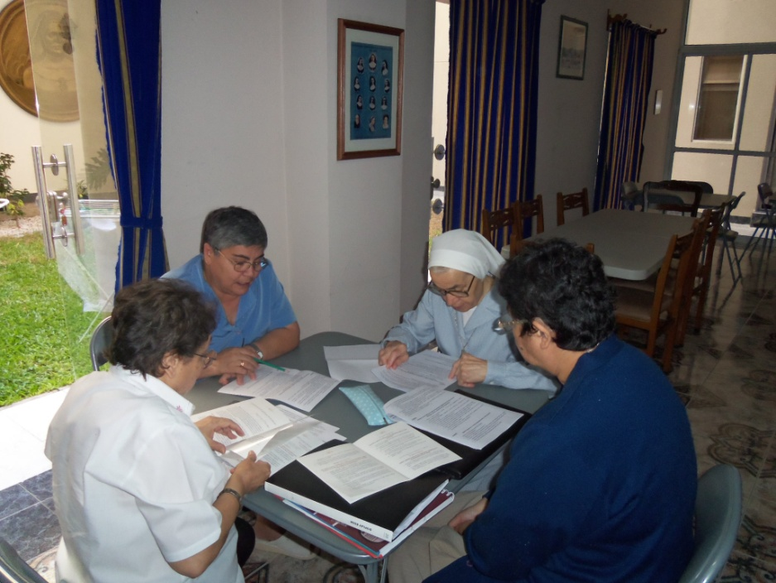
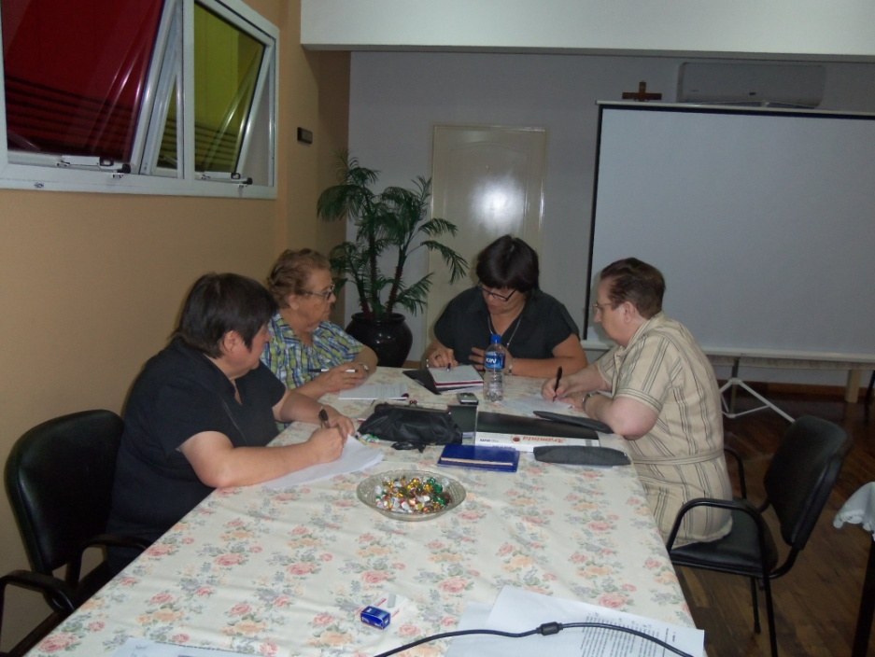
Estamos nuevamente con ustedes
INTUIMOS
En un lindo ambiente por grupos buscamos a la luz del espíritu como hacer vida en nuestra provincia las Opciones de nuestro XXIII Capitulo General. Lo presentamos luego en plenario.

Slide 2
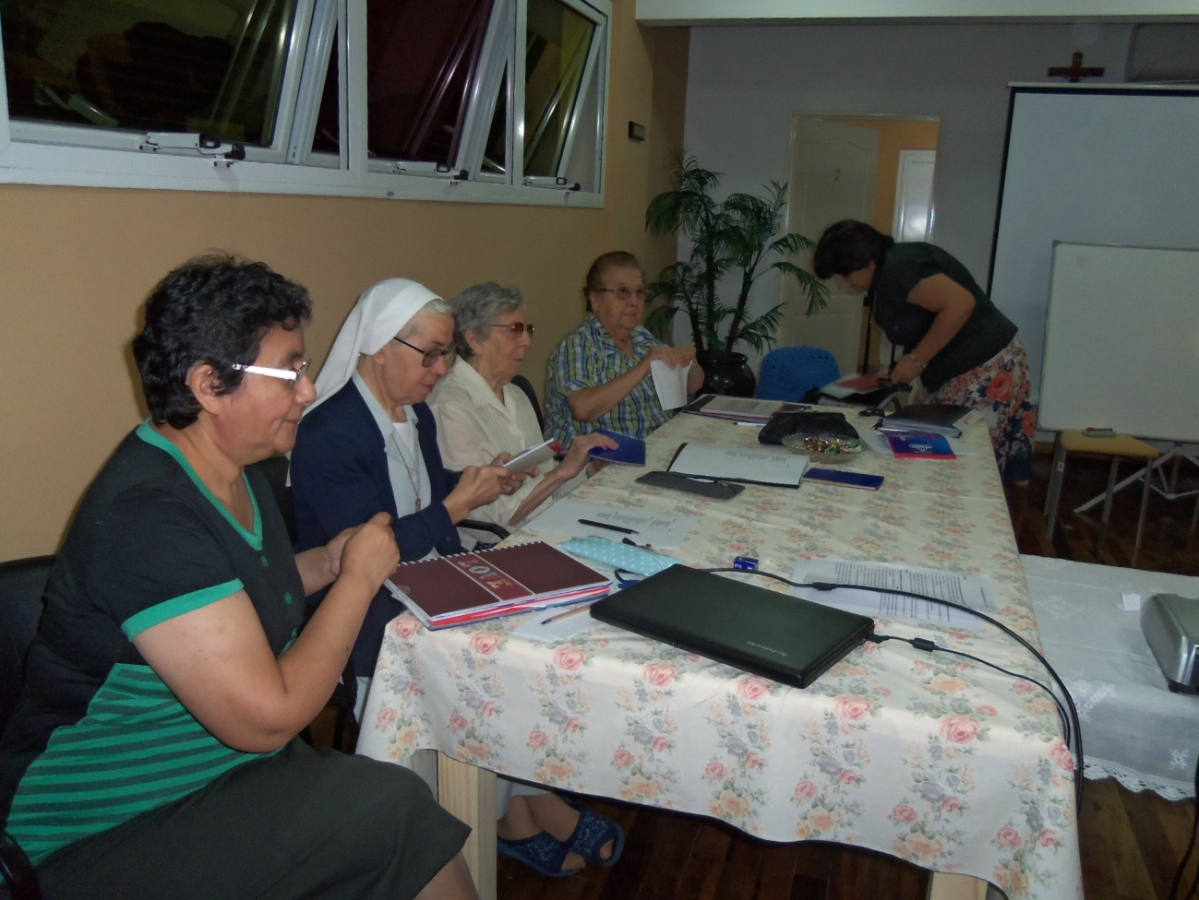
Después de reuniones en los grupo, en plenario se presento nuestro Documento Capitular, al que haremos vida durante este nuevo cuatrienio

Slide 3
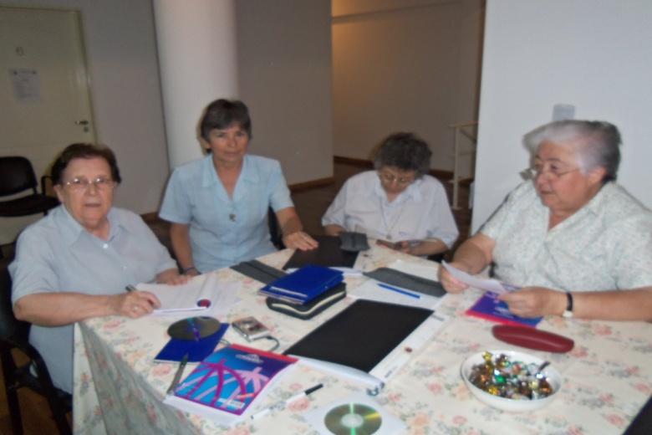
Nos comprometemos
Entramos en una nueva etapa: La del compromiso
    Una mañana de reflexión sobre la autoridad, que fue enriquecida en el compartir por grupos

Slide 4
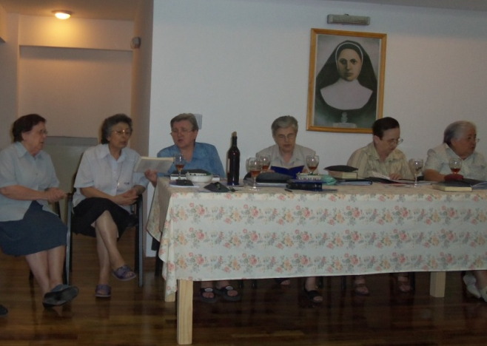
La tarde nos encontró dialogando distintos temas que atañen a nuestro caminar.
Fue bonito llegar a concretar que como signo por los 100 años en Argentina nos comprometemos a apoyar económicamente a la nueva fundación que tiene encomendada el Equipo General.

Slide 5
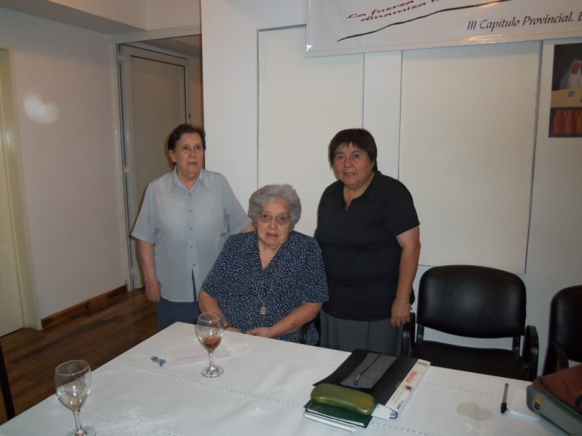
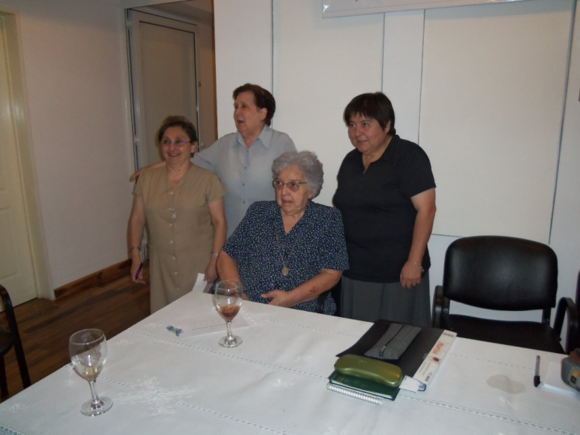
En un clima de oración que nuestra hermana Superiora General nos ayudo a crear, dialogamos y votamos que el nuevo equipo este conformado por La Superiora y Provincial y dos Consejeras.
Con aplausos y alegría recibimos al Nuevo Equipo : Superiora provincial Evangelina Navarro , Ecónoma Mercedes Ramírez, Vicaria Rosario Soria
le dimos gracias a Dios y al equipo saliente por su servicio prestado

Slide 6
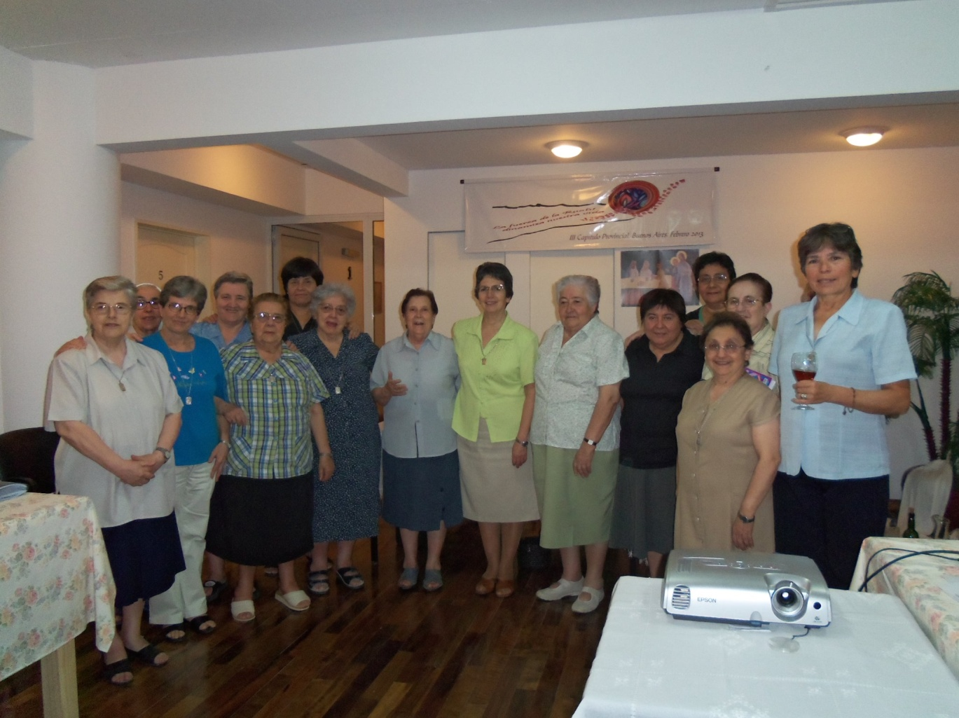
Y enviadas por el Espíritu de Jesús volvemos con gozo a nuestras comunidades para
contar todo lo que hemos visto y oído en esta gran fiesta de bodas dispuestas a hacer lo que El nos diga para saborear el vino nuevo

